Slide 1
Aktuální trendy bezdrátové komunikace na krátké vzdálenosti
Karin Glacová

Slide 2
Co je to NFC?
Bezdrátová komunikace na krátkou vzdálenost.
Elektromagnetická technologie mezi dvěma zařízeními (jedno nemusí mít zdroj energie)
„Nástupce“ Bluetooth, QR kódů

Slide 3
Historie
1983 - První patent na technologii RFID - Charles Walton
2003 – Schváleno NFC jako ISO/IEC standard
2004 - Nokia, Sony a Phillips - asociace NFC Forum (neziskové sdružení výrobců, vývojářů, finančních institucí, …)
2006 – NFC tagy, telefon
2011 – Placení, Smartpostery

Slide 4
Komunikace pasivní/ aktivní
Pasivní
Zařízení vybavené NFC čipem umožňující zápis i čtení a pasivní obvod, který není připojený na napájení
NFC čip vysílá elektromagnetické vlny, miniaturní kondenzátor v obvodu je touto energií nabit a odesílá informaci zpět NFC čipu.
Např. NFC tagy
Aktivní
2 zařízení napájené vlastním zdrojem, nepotřebují být napájené indukcí.
Informaci si zařízení předávají mezi sebou opět elektromagnetickým vlněním, tvoří spolu malou klient-klient síť.
Např. 2 mobilní telefony nebo mobilní telefon a platební terminál

Slide 5
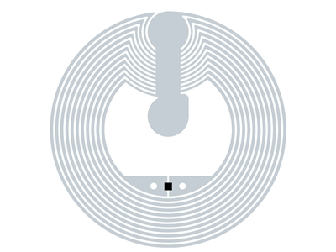
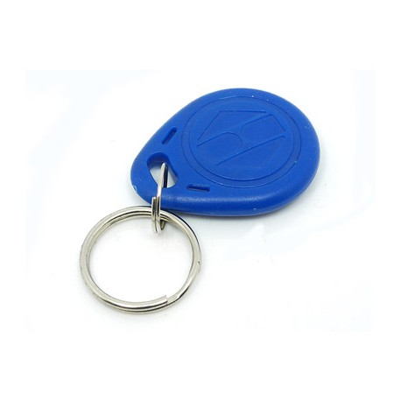
NFC Tag
Pasivní body, 2006
Programovatelné čipy s podporou NFC
Pro konfiguraci NFC tagu - aplikace (Android i Apple iOS)
Vytočení čísla, zapnutí internetového připojení nebo třeba nastavení tichého profilu
Samotný čip NFC tagu je velmi malý, většina plochy připadá na anténu
Přenos energie pomocí magnetické indukce. Aktivní zařízení vytváří elektromagnetické pole, dojde k nabití pasivního NFC tagu, zužitkuje tuto energii k vyslání uložených dat

Slide 6
Komunikace NFC telefonu
Reader/Writer mód
spojení s pasivním NFC tagem (čte nebo zapisuje data - chová se jako NFC čtečka)
Peer-to-Peer mód
komunikace 2 telefonů - přenos obecných dat (fotografií, videí, digitálních vizitek)
Mód emulace tagu
telefon je jako tag pro NFC čtečku chová mobilní telefon jako tag (platební, věrnostní a přístupové karty, vstupenky a jízdenky)

Slide 7
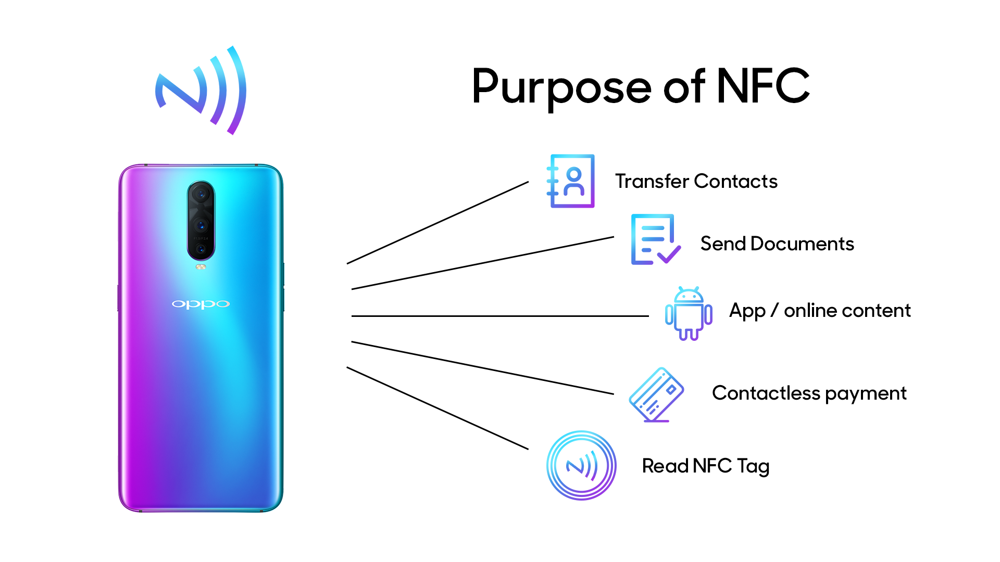
Využití NFC
Doplňkové informace (o výrobku, přesměrování na eshop, historie památek)
Placení
Náhrada klíče
Načtení menu v restauraci
Přenos kontaktů
Docházka

Slide 8

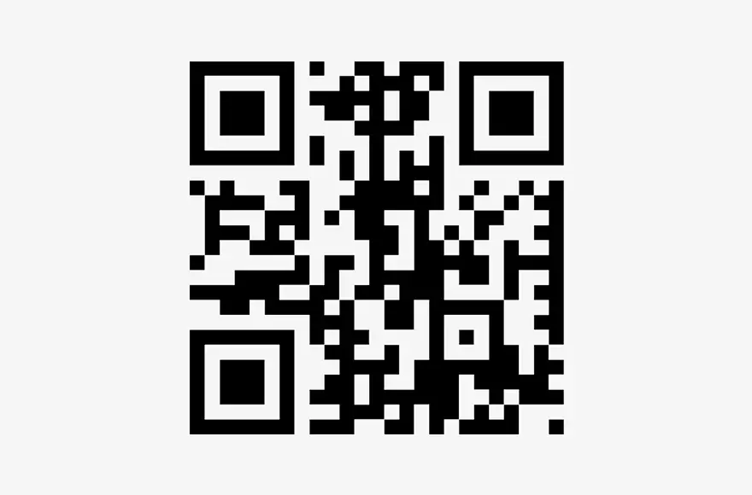
NFC vs. QR kód
- Rozhraní NFC je skoro všech mobilních telefonech
- Není zapotřebí speciální aplikace
- Celosvětově standardizováno
- Vzdálenosti max. 5 cm a rychlé spojení
- Jedinečné identifikační číslo
- Neviditelná integrace do současného designu
- Téměř 100% podíl správného načtení při prvním pokusu
- Údaje na čipu lze kdykoliv doplnit, načíst a změnit
Speciální aplikace
QR-kód je viditelný
Náchylný vůči znečištění
Údaje nelze měnit
Dlouhé názvy webových stránek URL vytvářejí velmi rozsáhlý QR-kód a vedou ke špatným výsledkům načtení

Slide 9
Aktuální trendy

Slide 10
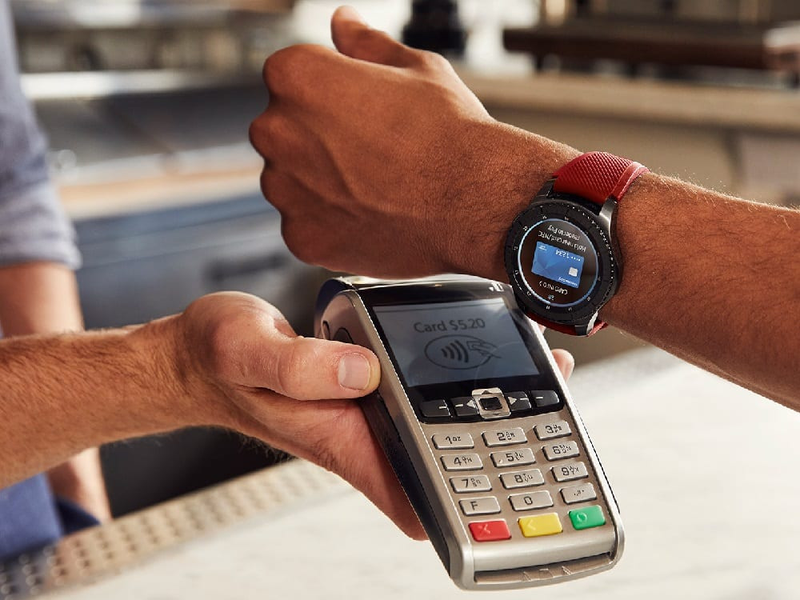
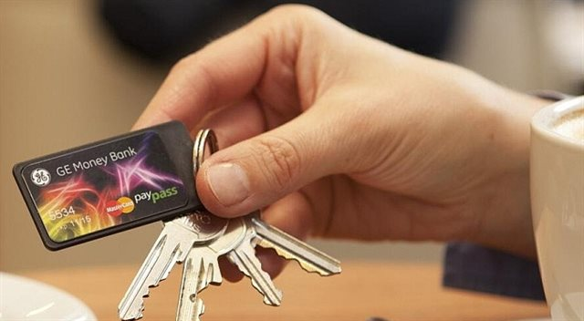
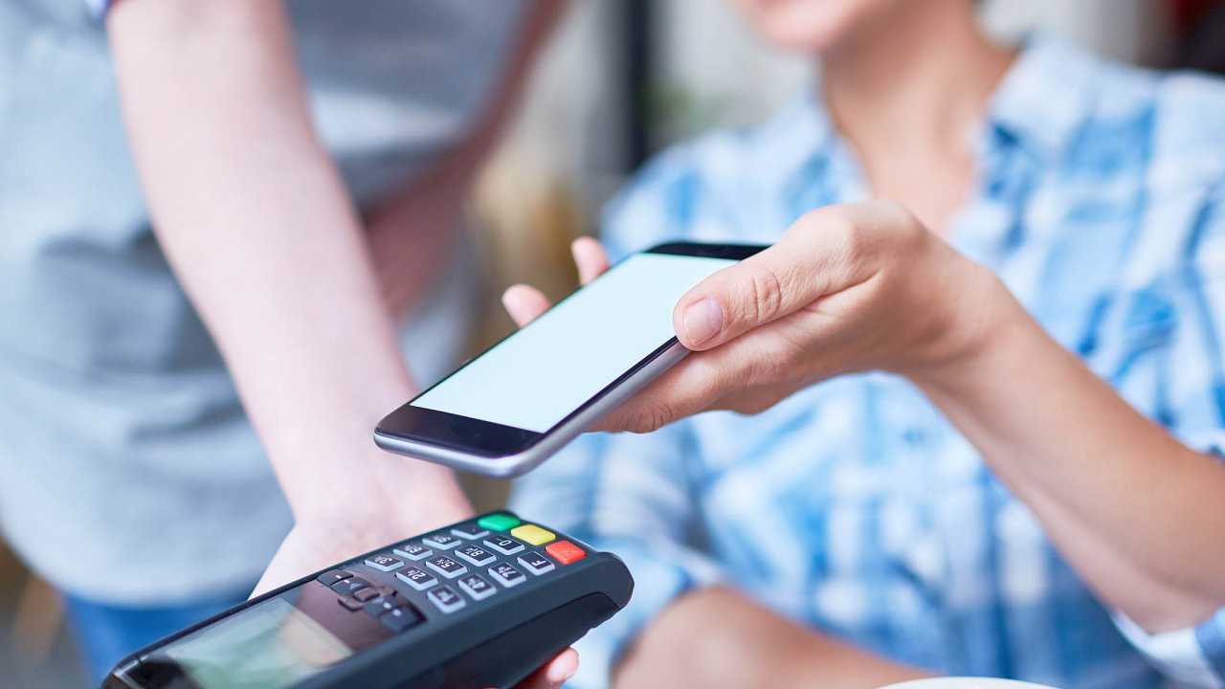
Platby
Platební karta
Telefon
Hodinky
Klíčenky

Slide 11
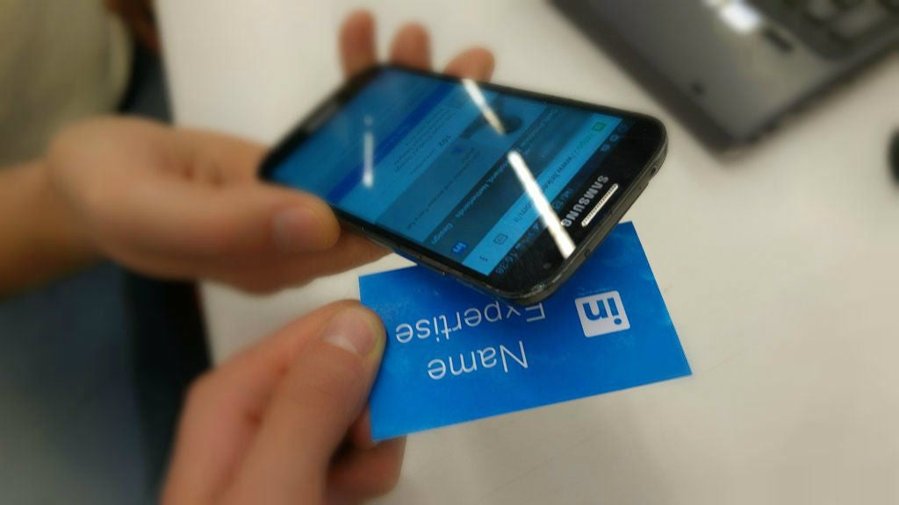
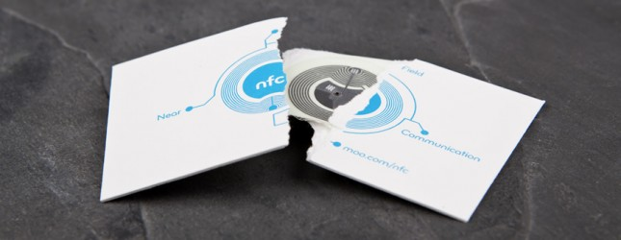
Marketing
- Vizitky, klíčenky, nálepky, PF
- Vložený čip pojme až 512 bytů informací (adresu, odkaz na web, atd.)

Slide 12
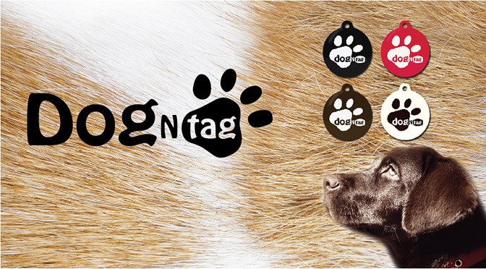
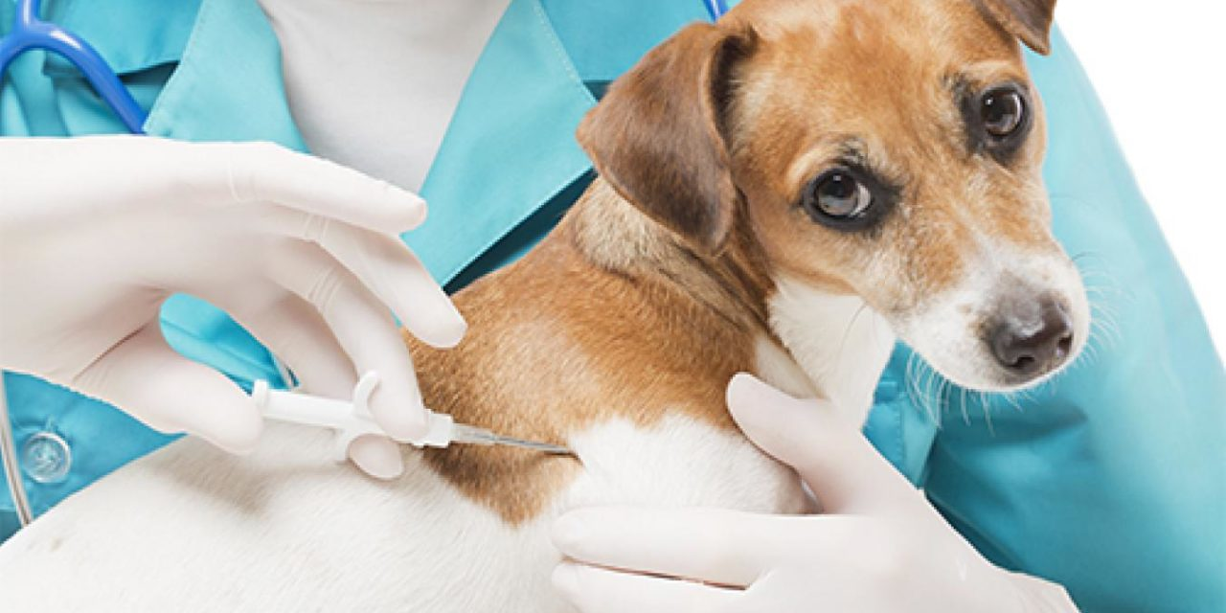
Domácí mazlíčci
Psí známky
Čipování psů (RFID)

Slide 13
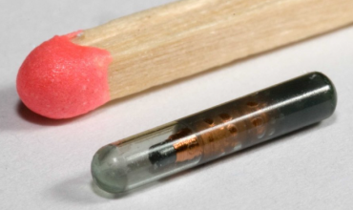
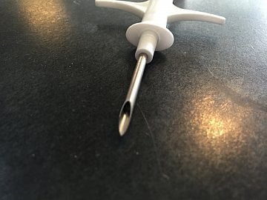
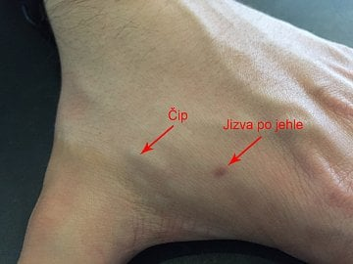
Čip v ruce

Slide 14
Čip v ruce
Praha – Paralelní Polis
K dispozici 880 bytů.
Paměť je přepisovatelná (100 tisíc přepisů) a uložená data vydrží i deset let.
Nabíjení probíhá skrze elektromagnetické pole čtečky při každém kontaktu.
Zaplatit ve zdejší kavárně, otevřít zámek od dveří, bezkontaktní přihlášení do počítače
Švédsko
Pro zaměstnance (spustí tiskárnu), platba jízdenky na vlak

Slide 15
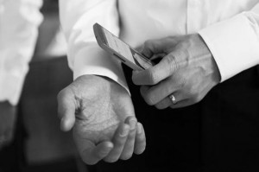
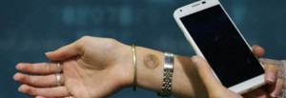
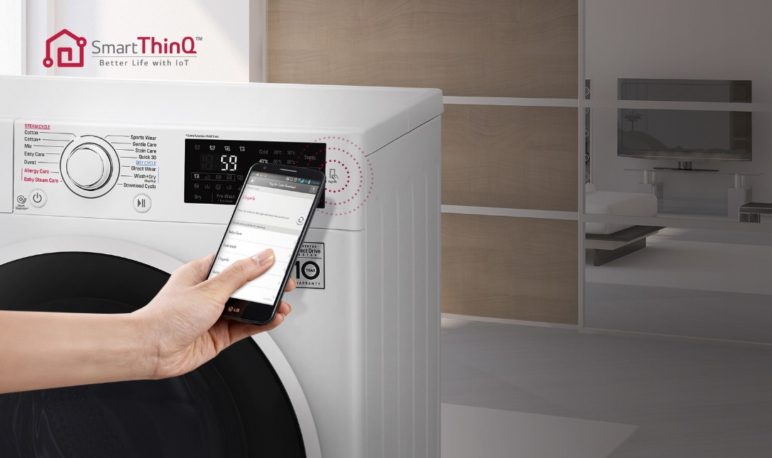
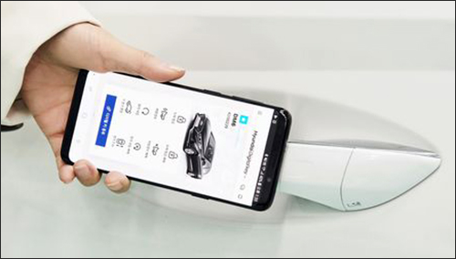
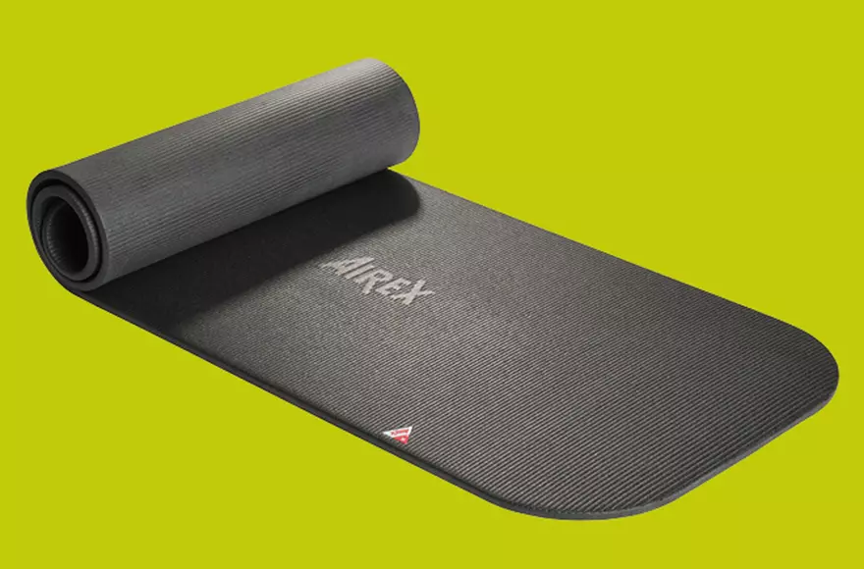
Další trendy
Košile - značka Four Levent
Digitální tetování – 5 dní, odemykání telefonu
Pračky - nastavení a přidání programů
Auta – odemknutí, nastartování
Občanské průkazy – EU, od 2. srpna 2021
Podložka Airex

Slide 16
Zdroje:
http://www.nearfield.cz
http://nfcify.me/
https://www.svetandroida.cz/bezdratove-technologie-nfc/
https://www.smart-tec.com/cs/auto-id-svet/technologie-nfc
https://zpravy.tiscali.cz/jednou-vam-vstreli-cip-pod-kuzi-stejne-jako-vasemu-psovi-317474
https://www.mobilmania.cz/clanky/staci-prilozit-nfc-a-jeho-vyuziti-v-praxi/sc-3-a-1325034/default.aspx
https://www.alza.cz/nfc-art10866.htm
https://www.lupa.cz/clanky/prvni-lide-v-cesku-maji-v-tele-cip-plati-s-nim-za-kafe-a-oteviraji-dvere/?fbclid=IwAR0AXxjtbTDL_wlB9Jl1ysuaEUO0a1-r4uxcaAQjuzrfyieVt_1jDcKSIww
https://cardhouse.cz/cs/blog/10-kreativnich-zpusobu-vyuziti-nfc-chytre-pripojeni-cehokoliv

